Slide 1


آموزش مفاهیم داده کاوی به زبان ساده
تحلیل‌گرشو
آموزش مفاهیم داده کاوی به زبان ساده
گروه مثبت دیتا
Mosbatedata
جلسه اول:
مقدمات پایتون
اسفند 1400

Slide 2
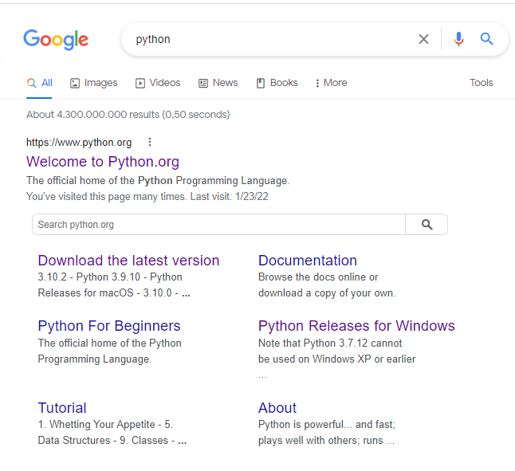
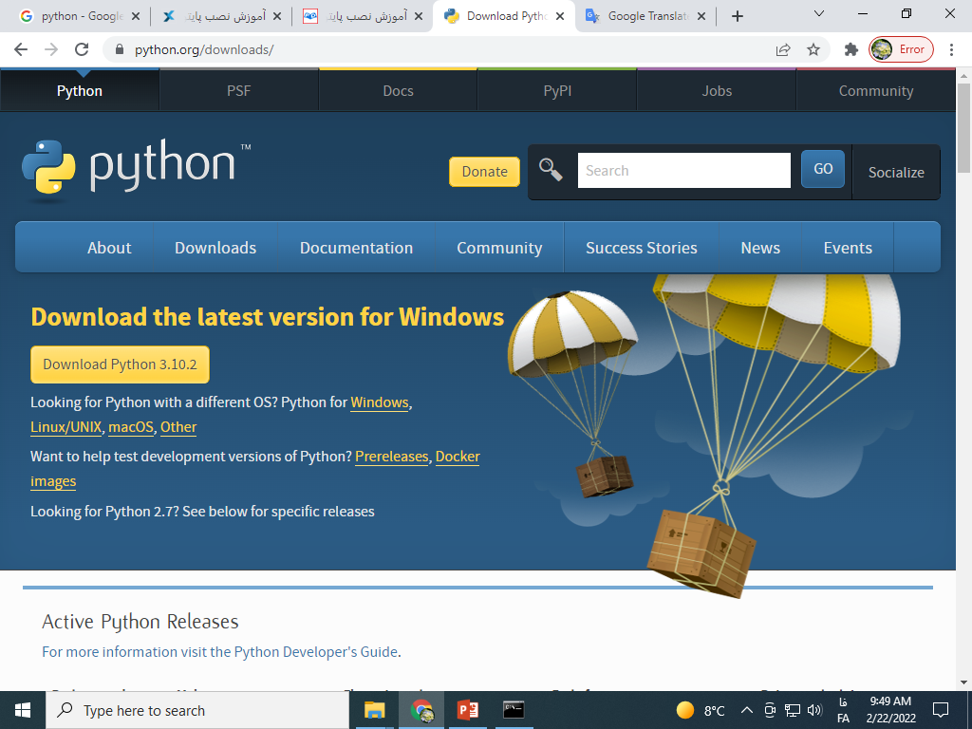
نصب پایتون
۱
۲

Slide 3
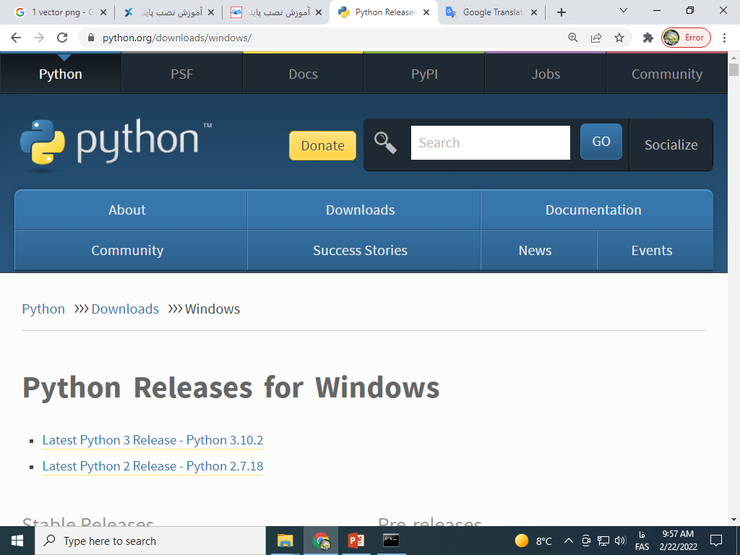
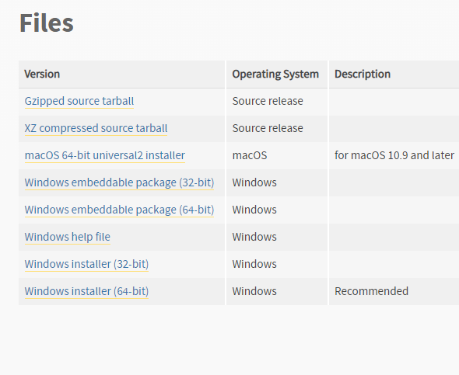
نصب پایتون
3
4

Slide 4
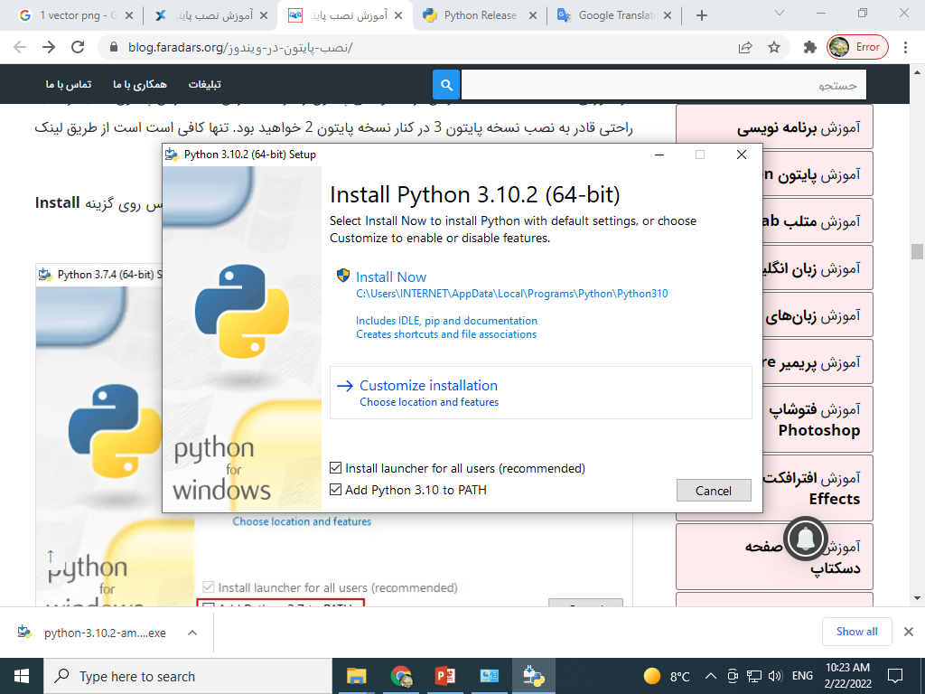
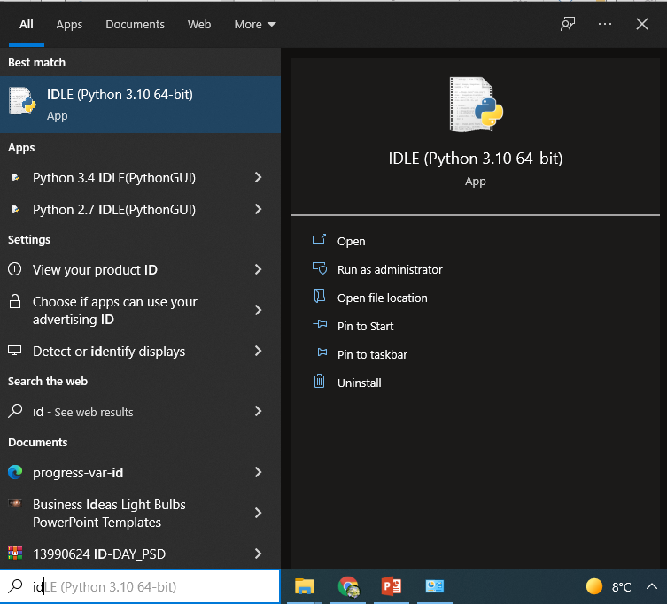
نصب پایتون
5
6

Slide 5
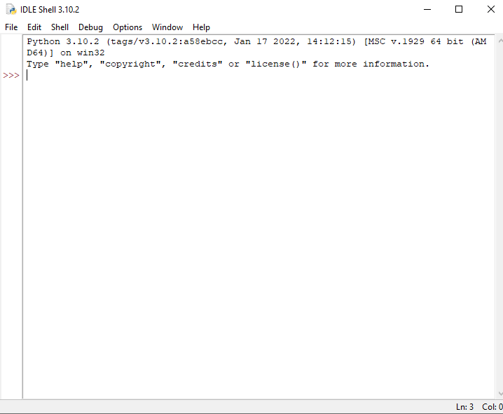
نصب پایتون
Integrated Development Environment (IDE)
محیط توسعه یکپارچه

